Slide 1
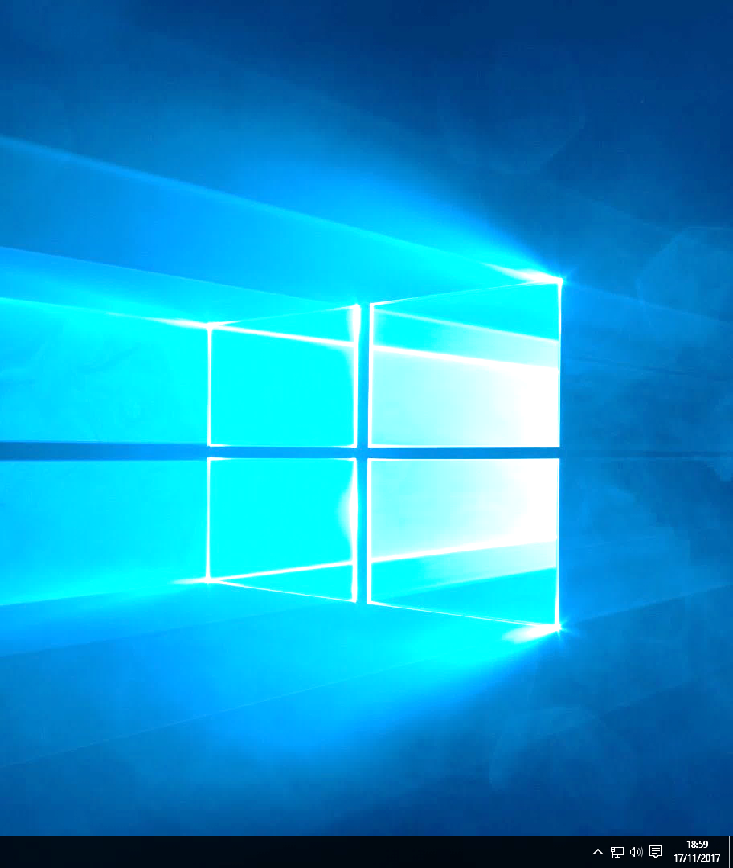
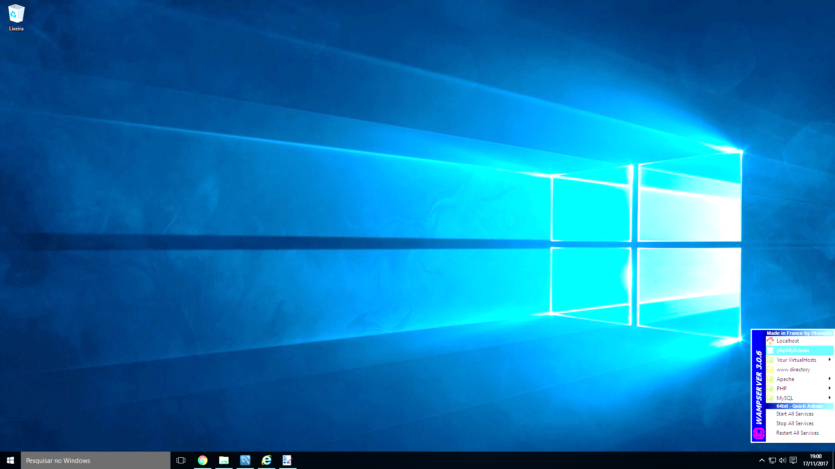

Abrindo o WAMP nos laboratórios do DECOM/CEFET-MG

Slide 2
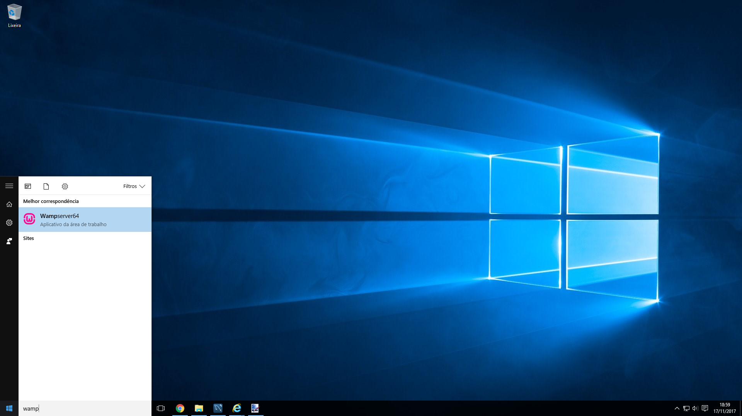
1

Slide 3
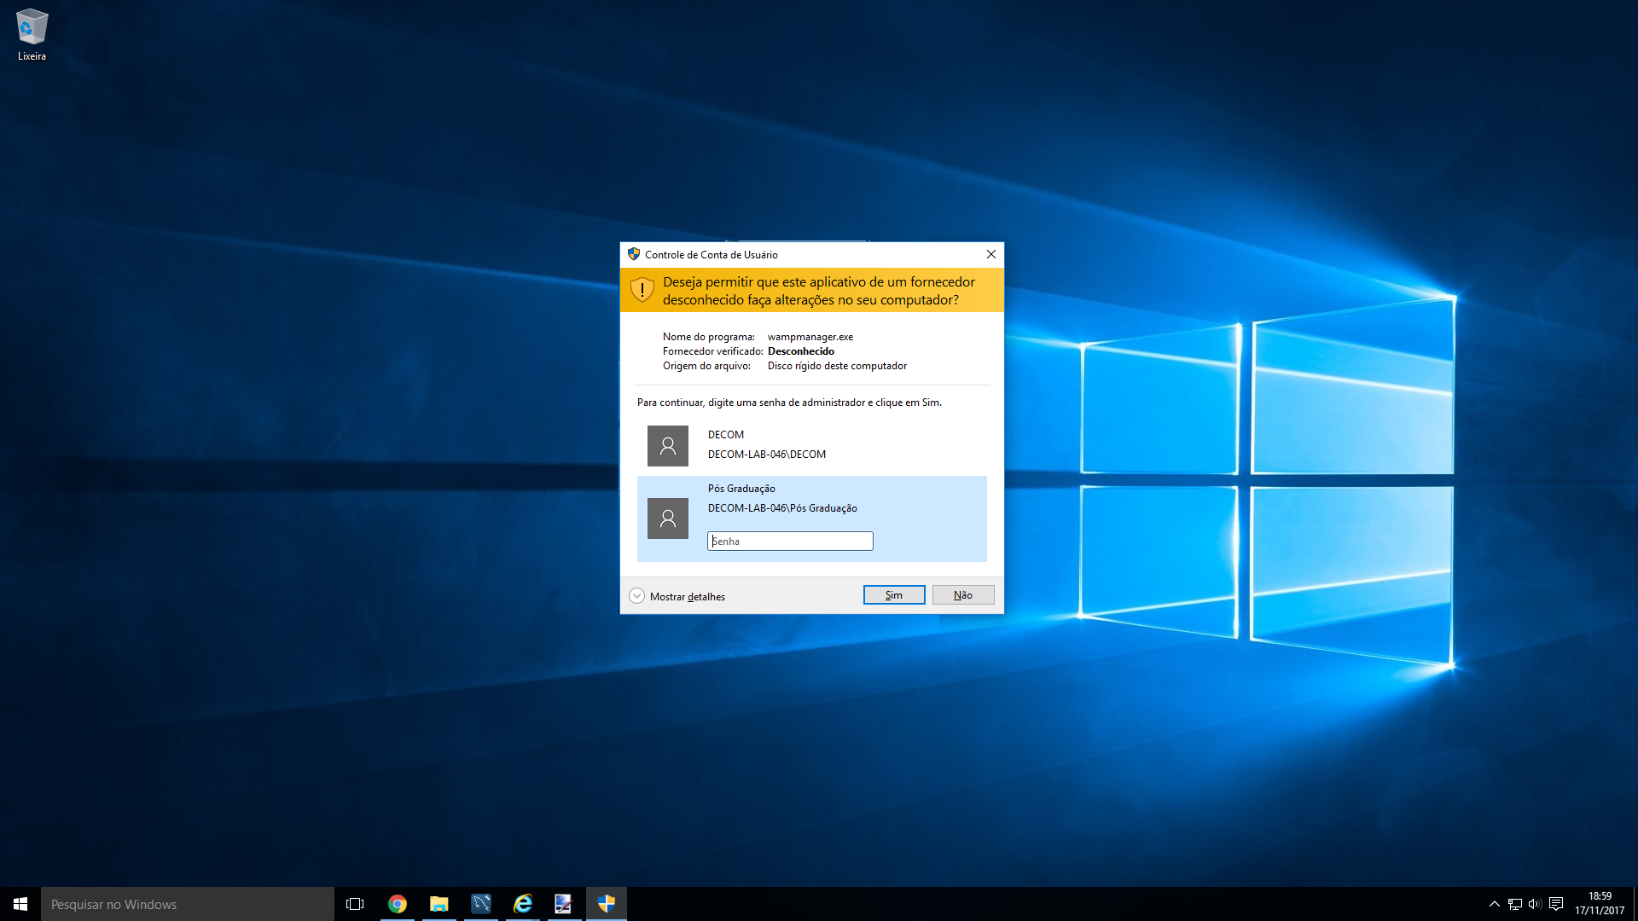
2
Chamar o professor para digitar a senha de administrador

Slide 4
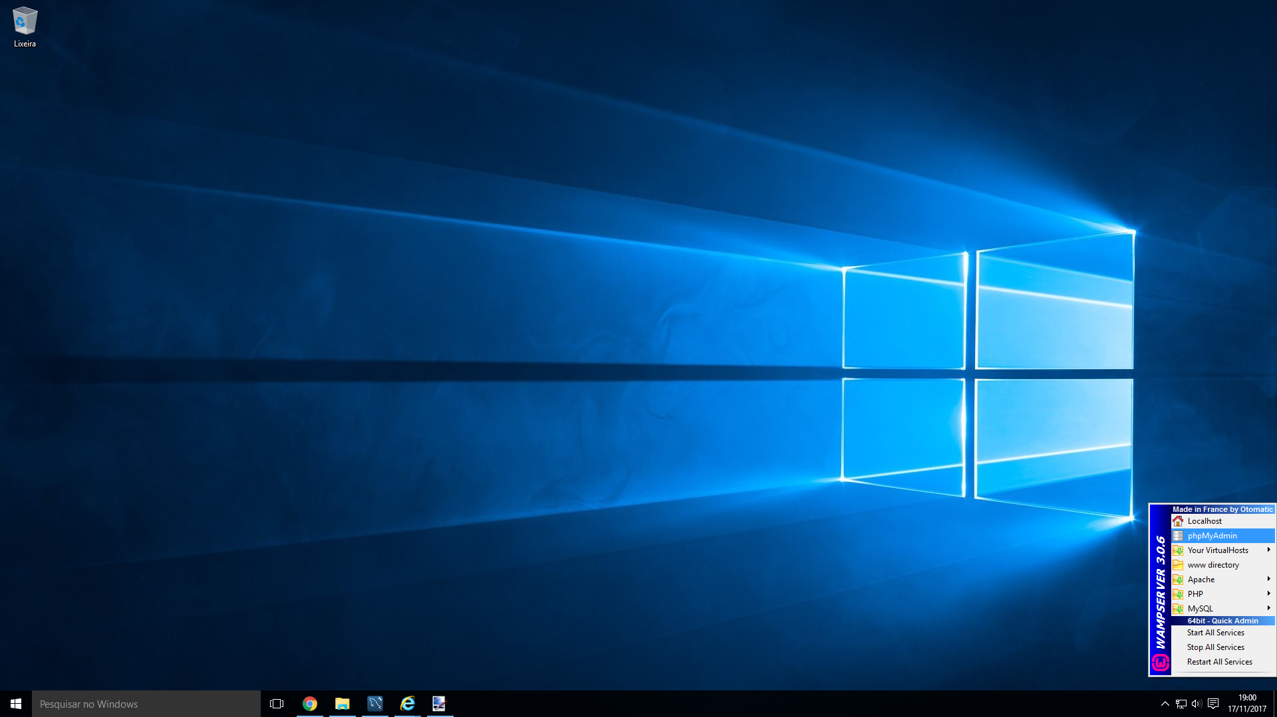
O WampServer inicializa e fica na barra de notificações.
3

